Slide 1
EJEMPLO EDUTOOLS
GAIA
Universidad Nacional
Manizales

Slide 2

Esta presentación tiene como objetivo dar un paso a paso para crear las diferentes actividades en Edutools.

Slide 3
Para cada uno de los contenidos hay videos explicativos, y para acceder a ellos va a:
Inicio → Libro → Instrucciones
Inicio → Contenido → Instrucciones
Inicio → Cuestionarios → Instrucciones

Slide 4
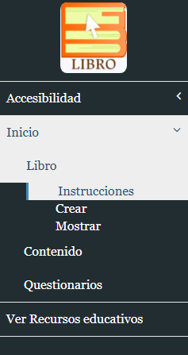

Slide 5
Creación de un libro

Slide 6
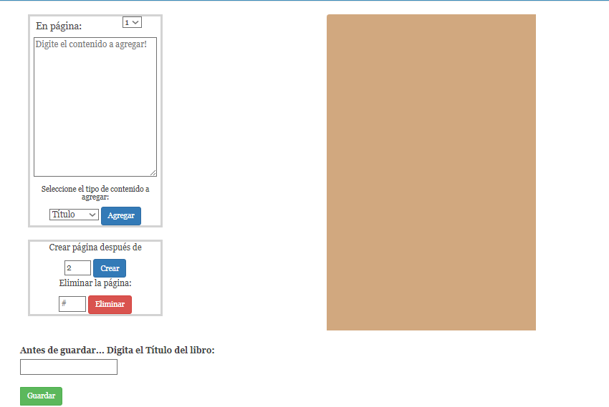
Paso 1
Ingrese desde el menú: Inicio → Libro → Crear para que se abra el editor de la imagen

Slide 7
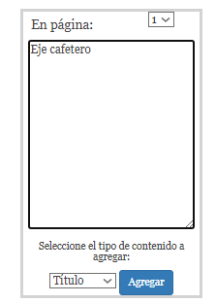
Paso 2
Ponga un título a su libro desde el cuadro de texto como se ve en la imagen, luego en la sección señalada con amarillo escoja “Título” y siga con el botón “guardar”.

Slide 8

Paso 3
Ahora agregue una imagen en la portada, para esto en la parte indicada en amarillo seleccione “Imagen”

Slide 9
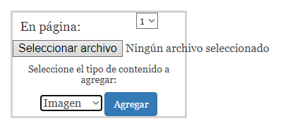
Paso 4
Desde examinar seleccione la imagen en sus archivos y luego click en “agregar”.

Slide 10
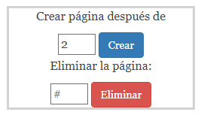
Paso 5
Ahora hay que crear una página para el libro y para eso se ubica el menú en la parte inferior: “Crear página después de” y se da click en “Crear”

Slide 11


Paso 6
Para empezar a escribir sobre la página número dos debemos verificar en la página que nos encontramos. Por ejemplo, aquí dice “1” se debe cambiar a “2”.

Slide 12


Paso 7
Ahora se agrega un subtítulo y texto como se muestra en las siguientes dos imágenes, debe tener en cuenta siempre seleccionar el tipo de contenido que se va a crear

Slide 13
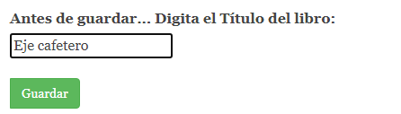
Paso 8
Al final busque en la parte de abajo del recurso el cuadro de texto de la imagen y agregue el nombre del recurso y luego en el botón “Guardar”.

Slide 14
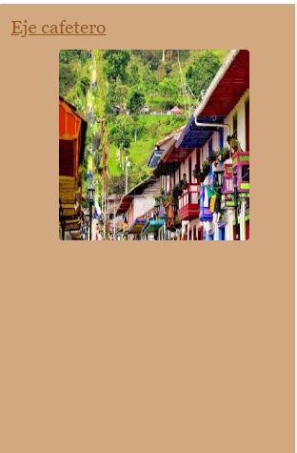
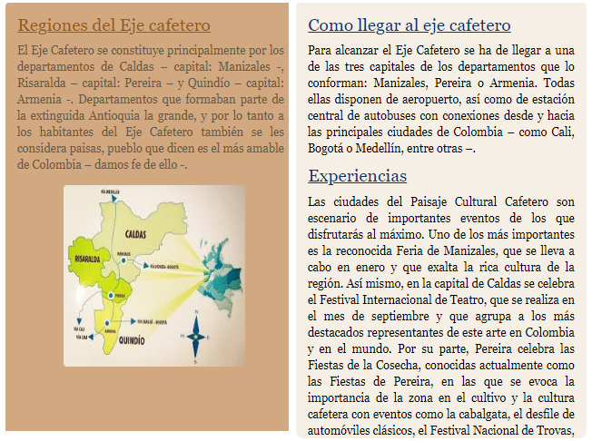
Resultado

Slide 15
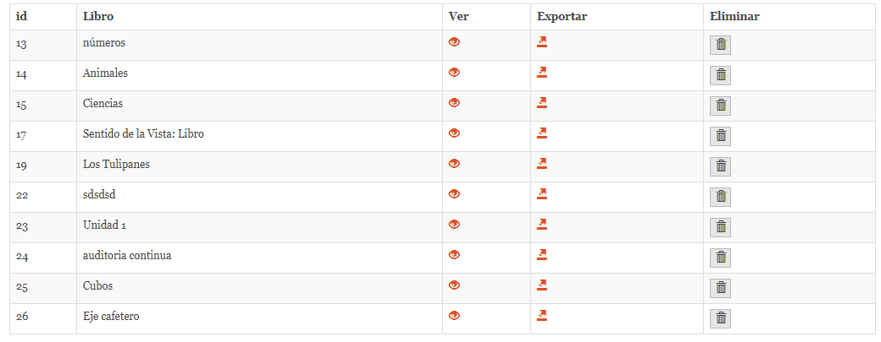
Enlace de acceso: http://gaia.manizales.unal.edu.co/edutools/Libro/mostrarB

Slide 16
Creación de un cuestionario

Slide 17
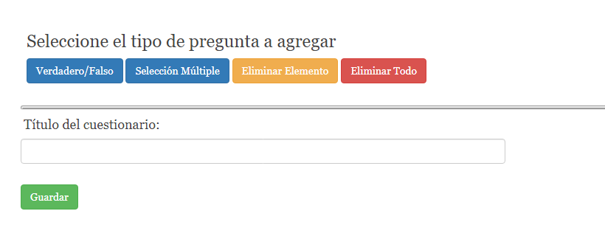
Paso 1
Ingrese desde el menú: Inicio → Cuestionario → Crear para que se abra el editor de la imagen

Slide 18
Paso 2
Ponga un título a su nuevo cuestionario pero NO de clic en “Guardar” hasta que haya terminado todo

Slide 19
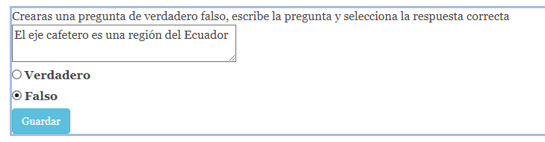
Paso 3
Seleccione el tipo se pregunta qué quiere realizar entre: verdadero/falso o selección múltiple. Elija verdadero/falso únicamente debe redactar las preguntas ya que las respuestas se generan automáticamente
Recuerde señalar la respuesta correcta para que Edutools luego pueda calificar y luego el botón “Guardar” de color azul

Slide 20
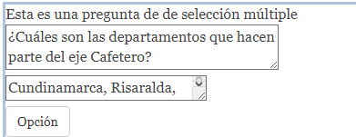
Paso 4
Ahora elija la opción “Selección múltiple” y redacte la pregunta en el primer cuadro de texto y una alternativa de respuesta en el segundo cuadro de texto.
Luego en el botón “opción” para que pueda agregar otras posibles respuestas

Slide 21
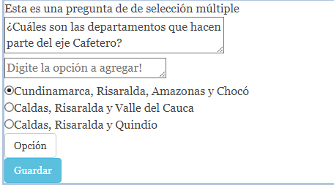
Paso 5
Puede tener algo similar a esto:
Recuerde señalar la respuesta correcta para que Edutools luego pueda calificar y luego el botón “Guardar” de color azul

Slide 22
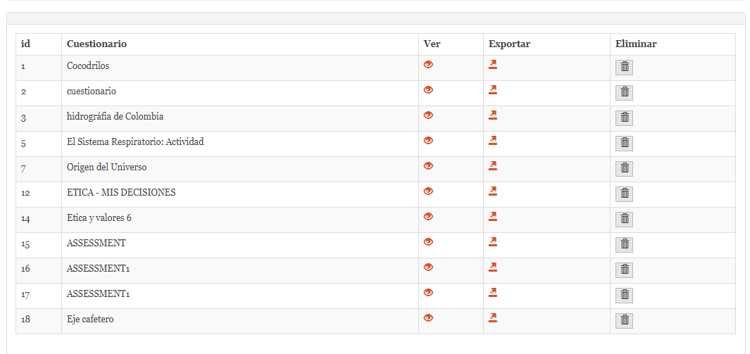
Enlace de acceso: http://gaia.manizales.unal.edu.co/edutools/Cuestionario/mostrarQ

Slide 23
Creación de contenido web

Slide 24
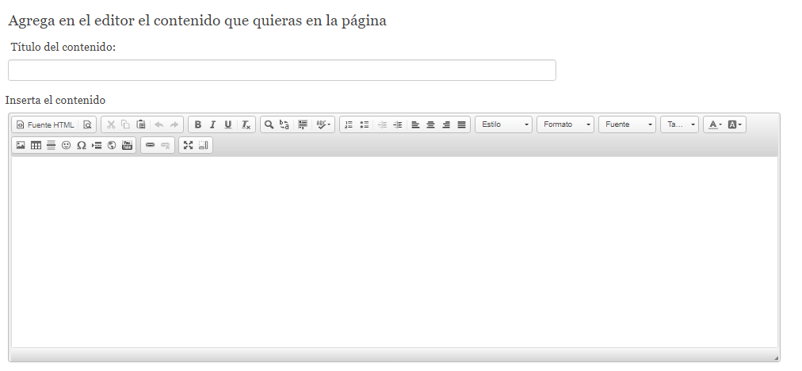
Paso 1
Ingrese desde el menú: Inicio → Contenido → Crear para que se abra el editor de la imagen

Slide 25
Paso 2
Comience poniendo título a su nuevo contenido desde la parte de arriba como se señala en la imagen.

Slide 26
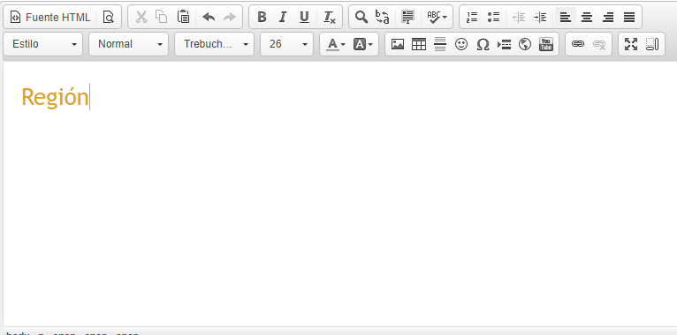
Paso 3
Escriba un subtítulo del tema y con las opciones señaladas editelo para que se adapte a su gusto. Desde allí puede cambiar color, tamaño y fuente.

Slide 27
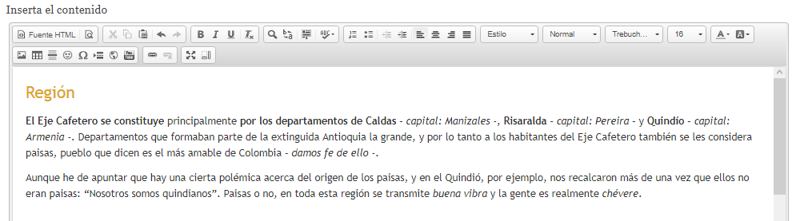
Paso 4
Para agregar una imagen del tema de clic sobre el botón que se indica

Slide 28
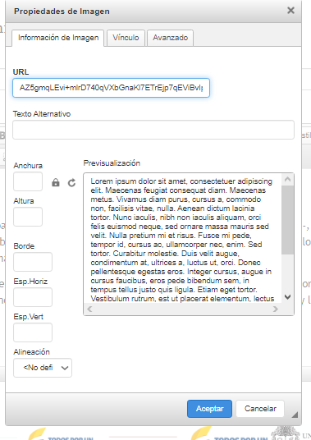
Paso 5
Cuando le aparezca la pantalla de la imagen agregue el enlace de la imagen como en la figura anterior

Slide 29
Paso 6
Desde el editor también puede agregar videos de youtube

Slide 30
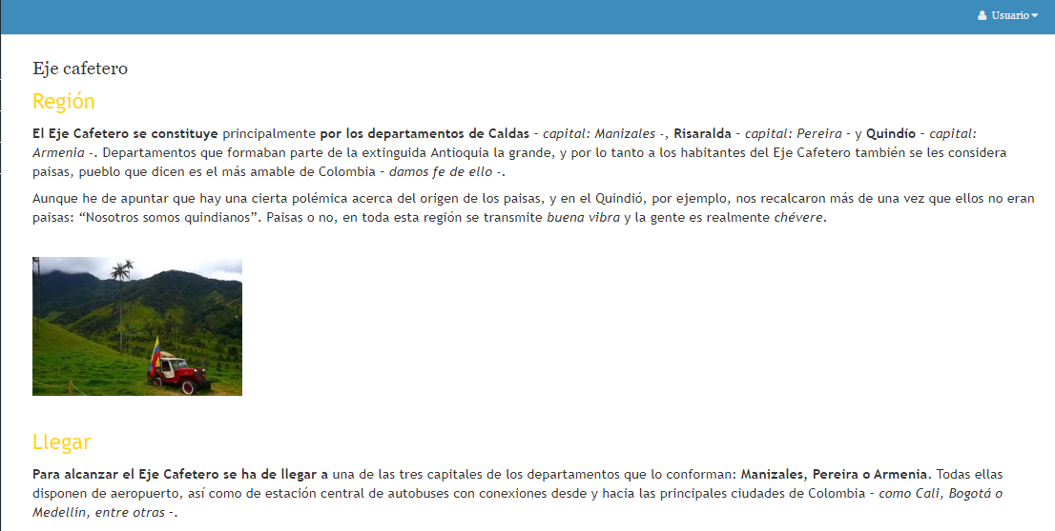
Resultado

Slide 31
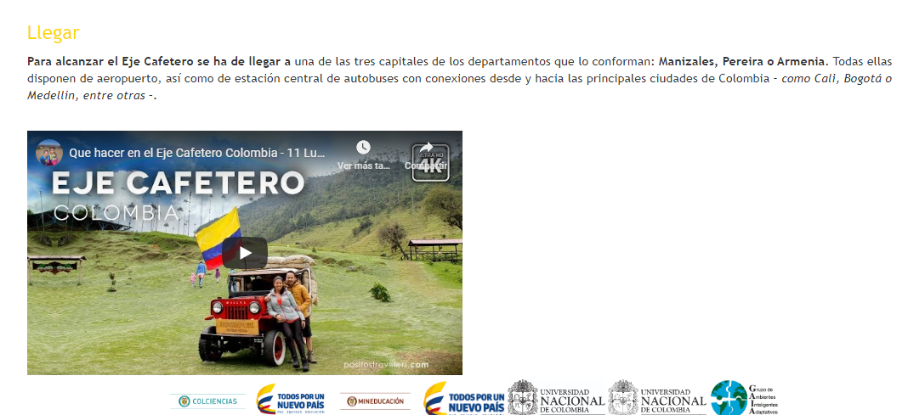
Resultado

Slide 32
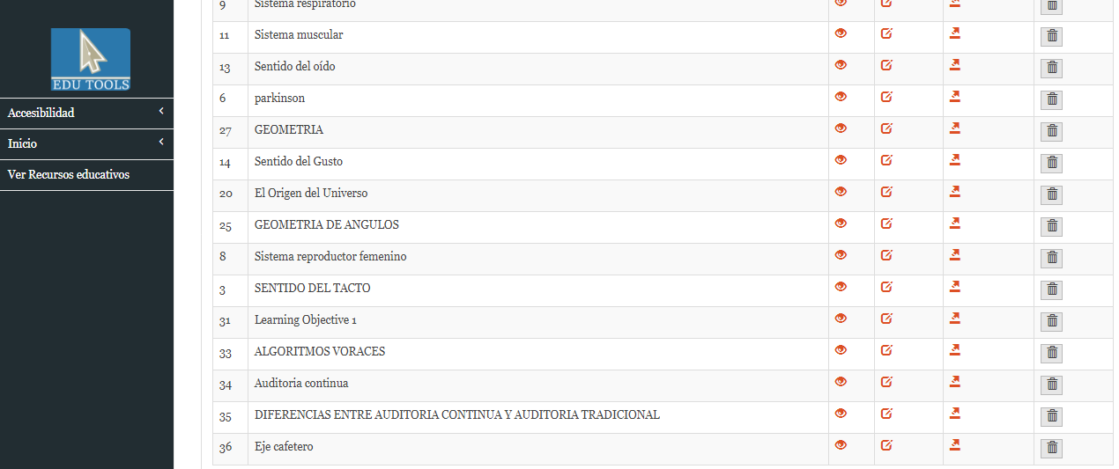
Enlace de acceso: http://gaia.manizales.unal.edu.co/edutools/Contenido/mostrarC

Slide 33
Actividad

Slide 34
Realiza un libro con 3 páginas con texto e imágenes sobre un tema de su interés
Cree un cuestionario con 2 preguntas sobre algún tema de su interés

Slide 35
GRACIAS

